Slide 1

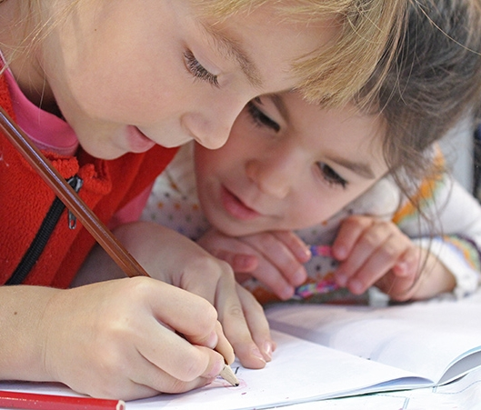
قراءة كلمات بالتنوين بالكسر مع صور
محمود خالد حوامدة

Slide 2

المراجعة: جمعه شعيب | الإعداد : محمود حوامدة | قراءة كلمات بالتنوين بالكسر مع صور رقم الهدف :(1911) | الهدف
الفئة العمرية: 13/12 | مستوى الشدة: البسيطة | فئة الإعاقة : الاعاقة الذهنية | بيانات الهدف
قصة تنوين الكسر : كان هنالك عائلة تسمى عائلة التنوين وهي تتكون من ثلاثة أفراد الأول تنوين الفتح والثاني تنوين الضم والثالث تنوين الكسر وسنتعرف اليوم على الفرد الثالث تنوين الكسر ويكون دائما في أخر الكلمة وله صوت يشبه الجرس )تننننننننننن(صوت النون فيه ينطق ولا يكتب مثال) أسد وليس أسدن (وهو تنوين قوي ولكنه يجلس دائما على الأرض لا يستطيع التحليق في السماء وأيضا لا يوجد تنوين في وسط الكلمة أو أولها . الأنشطة الصفية: ​ 1- عرض فيديو عن تنوين الكسر .​ 2.عرض صور لكلمات بها تنوين الكسر . 3.أن يقرا الطالب كلمات بها تنوين الكسر . 3. تنفيذ نشاط عن تنوين الكسر مع المعلم . |  |  | كتاب الطالب

Slide 3
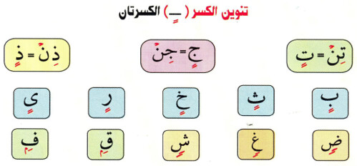
قراءة كلمات بالتنوين بالكسر مع صور | الهدف
انشطه مهارية | المكونات
الانشطه الصفية 1. عرض فيديوهات عن تنوين الكسر . 2. عرض صور لكلمات بها تنوين الكسر ..
تنوين الكسر
https://youtu.be/49Jo1ZVHJZ0

Slide 4
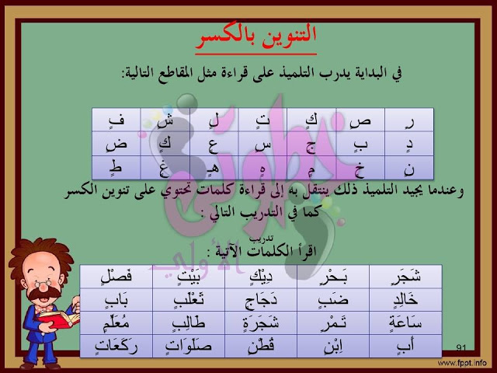
الحصة الدراسية:​ الهدف الرئيسي قراءة كلمات بالتنوين بالكسر مع صور. تشغيل الفيديو الخاص بالدرس.​ تنفيذ التمارين والأنشطة الصفية داخل الغرفة الصفية ​. النشاط الفني: ​ ان يقوم الطالب برسم أنواع التنوين مع المعلم . | دليل للمعلم
أعطاء ولي الامر بعض التمارين والواجبات المنزلية ) ( | الواجب المنزلي
مجموعة تدريبات على الأيباد تتضمن: 1- عرض فيديو عن أنواع التنوين | تمارين الكترونية
جيد: ان يتمكن الطالب من قراءه مقاطع الحروف بتنوين الكسر مرتفع: ان يتمكن الطالب من معرفة شكل تنوين الكسر ويقرا كلمات بتنوين الكسر بدون مساعدة | التقييم
أنواع التنوين
https://youtu.be/lwokjBeue8I

Slide 5


تنوين الكسر

Slide 6
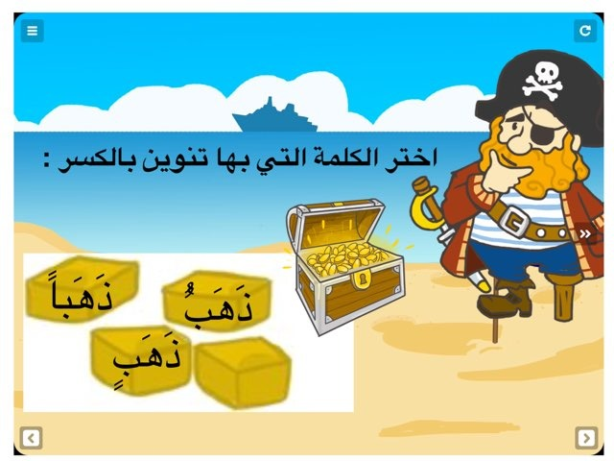
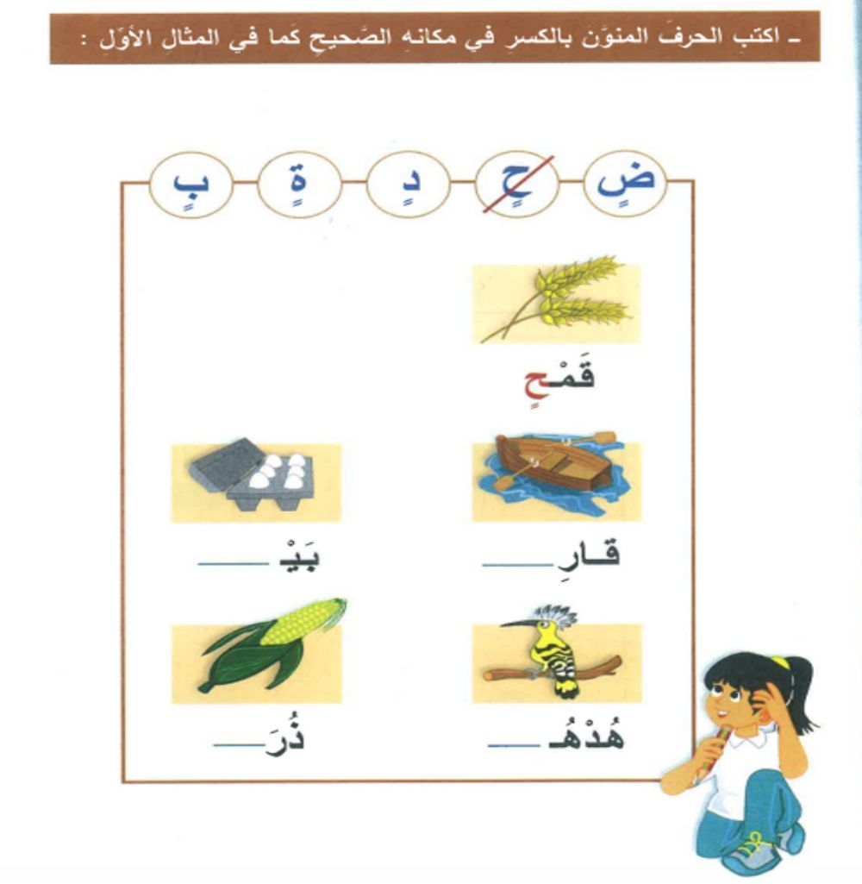
أوراق عمل

Slide 7
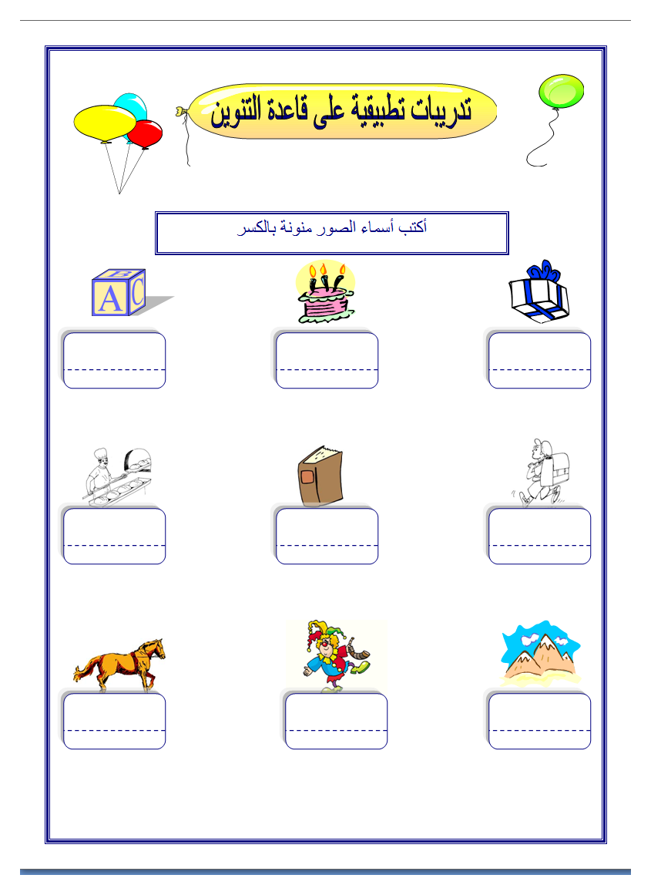
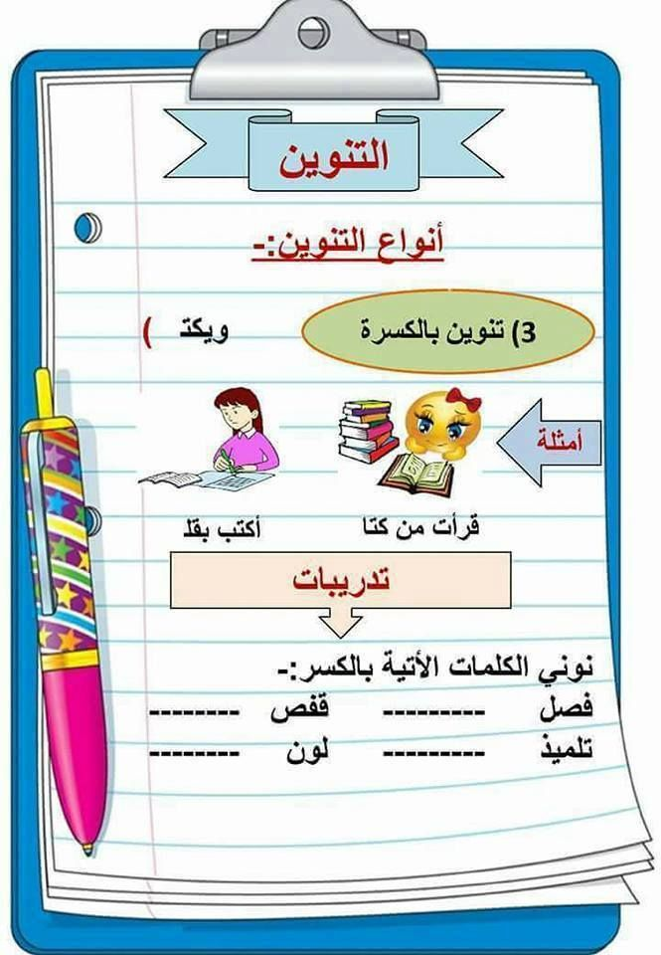
أوراق عمل

